Slide 1

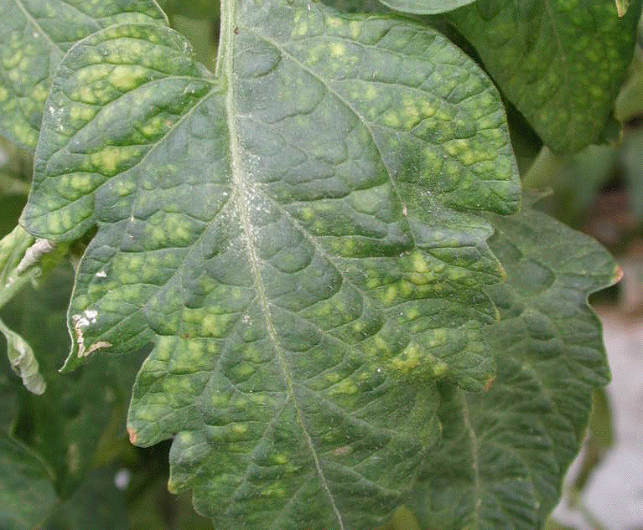
ENFERMEDADES VIROSAS DE HORTALIZAS

Slide 2
LOS VIRUS
Se nombra virus a una nucleoproteína capás de invadir células vivas y multiplicarse dentro de ellas.
Constan por lo menos de un ácido nucléico y una proteína que envuelve a éste.
Los virus que atacan a las plantas suelen no ser específicos, pues atacan distintas especies.

Slide 3

TRANSMISIÓN
Propagación Vegetativa: Injertos, Esquejes
Transmisión Mecánica: Herramientas
Semilla infectada en el lote de producción
Polen de plantas infectadas
Insectos: sobre todo chupadores

Slide 4

Transmisión Por Insectos
Persistente: El virus pasa al interior del insecto y de ahí a su saliva, con la que, días después infectan más plantas. Algunos virus pueden reproducirse dentro del insecto.
No Persistente: Se transmite únicamente a través de las piezas bucales del insecto, donde permanecen varios minutos o algunas horas

Slide 5

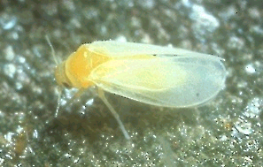
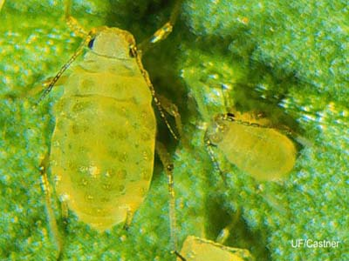
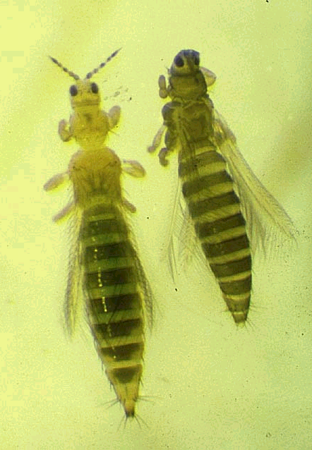
VECTORES
Mosquita Blanca
Pulgones
Trips

Slide 6

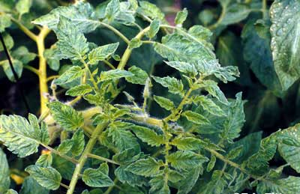
Virus Mosaico del Tabaco (TMV)

Slide 7
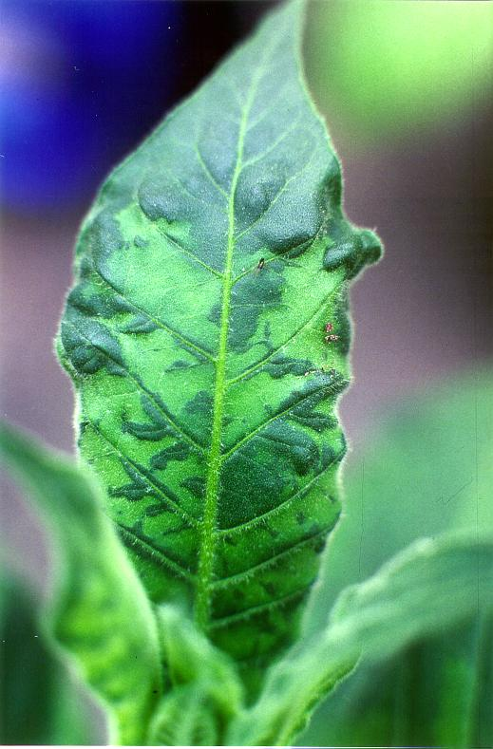
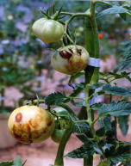
SÍNTOMAS
Enanismo
Mosaico
Manchas necróticas

Slide 8
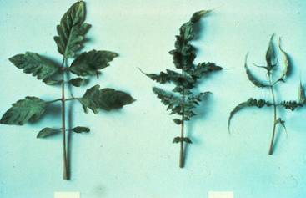
Deformación de hojas

Slide 9

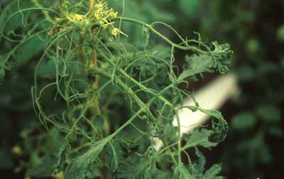
Virus Mosaico del Pepino (CMV)

Slide 10
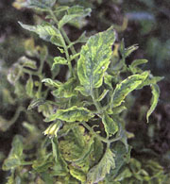
SÍNTOMAS
Mosaico Fuerte en Hojas

Slide 11
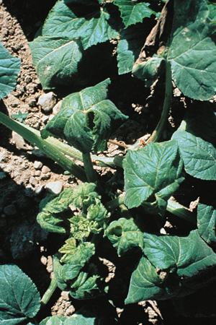
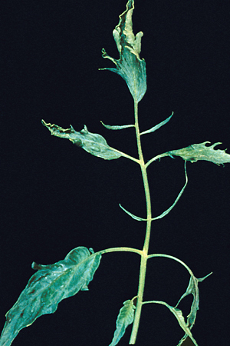
Reducción del Crecimiento “Hoja de agujeta”

Slide 12

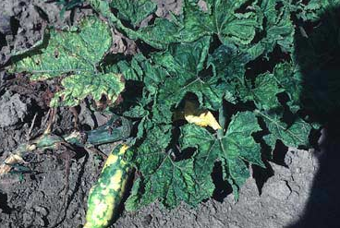
Aborto de Flores y Moteado en Frutos

Slide 13

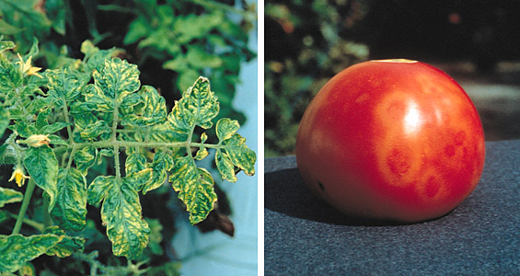
Virus Mosaico del Tomate (ToMV)
*TRANSMISIÓN MECÁNICA Y POR SEMILLA

Slide 14
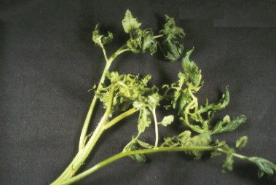
SÍNTOMAS
Deformaciones sin Mosaico

Slide 15
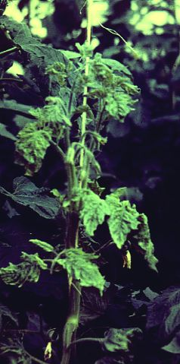
Mosaico
Verde Claro-Verde Oscuro
Reducción del Crecimiento

Slide 16
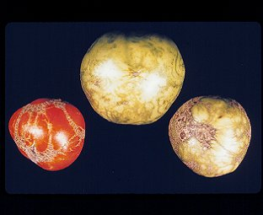
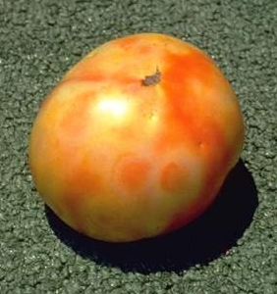
Manchas blancas en Frutos Verdes y Manchas pardo oscuras en Frutos Maduros

Slide 17
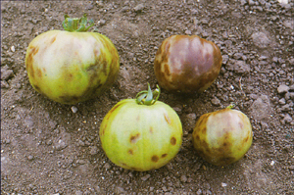
Necrosis en Frutos

Slide 18
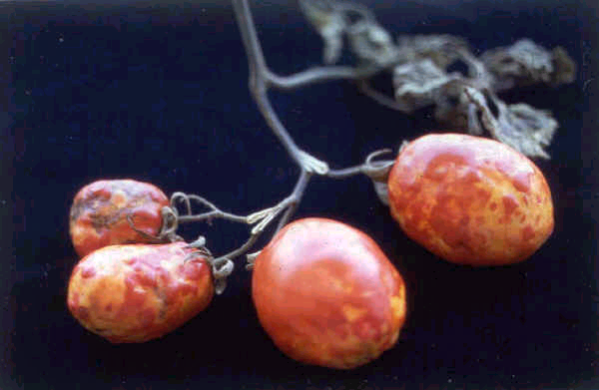
Virus del Bronceado del Tomate (TSWV)

Slide 19
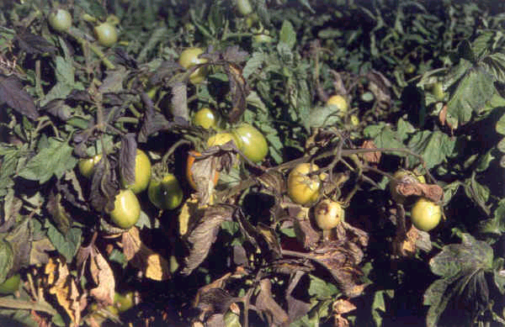
SÍNTOMAS
Bronceado

Slide 20
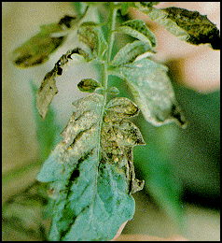
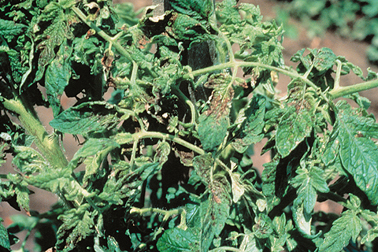
Manchas necróticas que afectan a hojas, peciolos y tallos

Slide 21
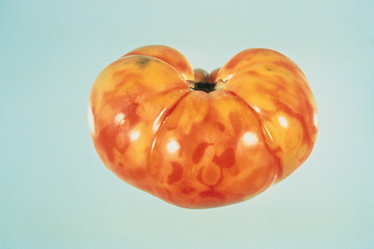
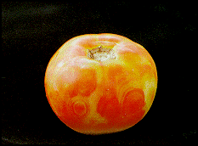
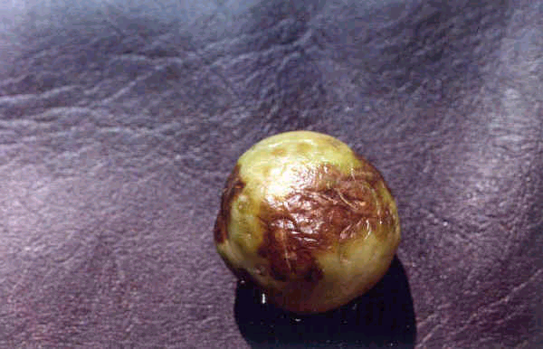
Manchas irregulares y necrosis en frutos

Slide 22
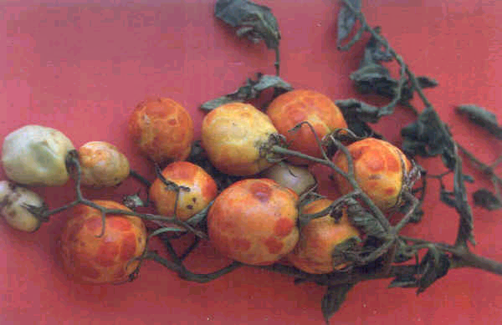
Maduración irregular

Slide 23
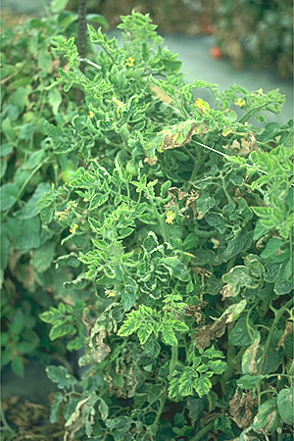
Virus del Rizado Amarillo del Tomate (TYCLV)

Slide 24
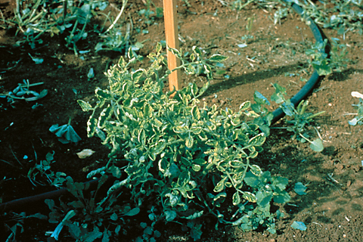
SÍNTOMAS
Enanismo

Slide 25
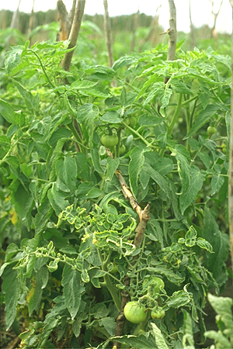
Foliolos de tamaño reducido, a veces con amarillamiento

Slide 26
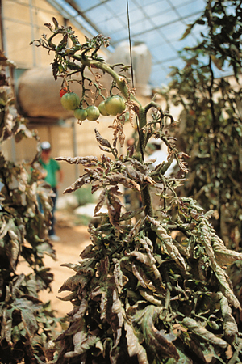
Hojas curvadas hacia arriba

Slide 27

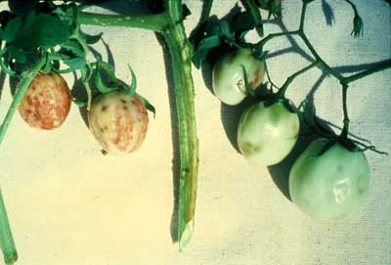
Virus Mosaico de la Alfalfa (AMV)

Slide 28
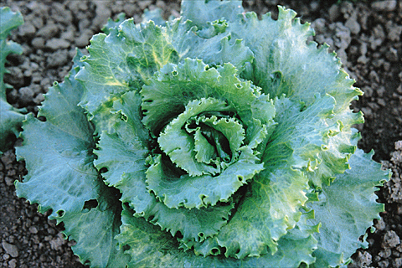
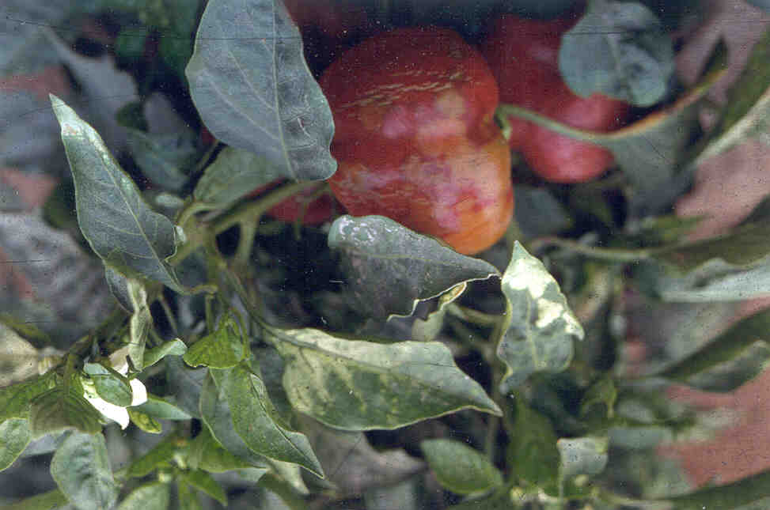
SÍNTOMAS
Manchas blanquecinas ligeras

Slide 29
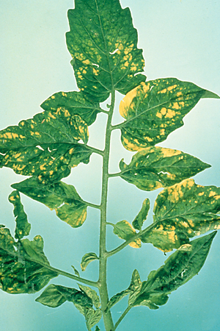
Desarrollo deficiente de hojas

Slide 30
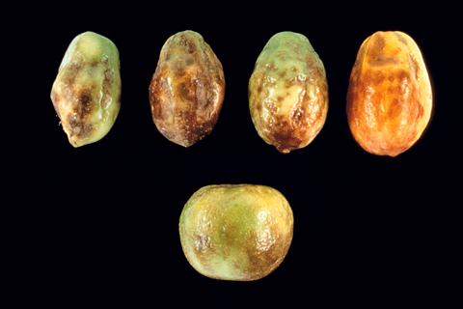
Deformaciones en frutos

Slide 31
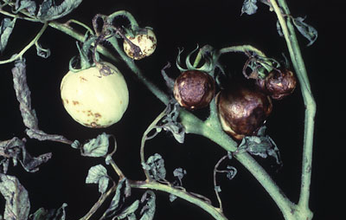
Virus X de la Papa (PVX)

Slide 32
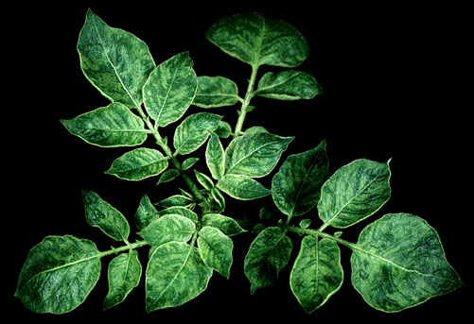
SÍNTOMAS
Inicia con un leve moteado, que convierte en un mosaico severo

Slide 33
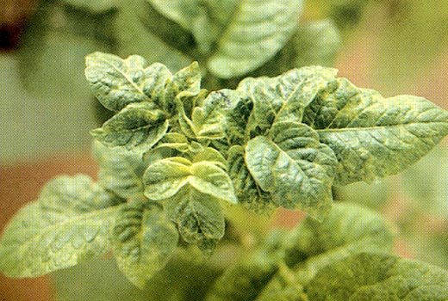
Virus Y de la Papa (PVY)
Ataca a la mayoría de las Solanaceas

Slide 34
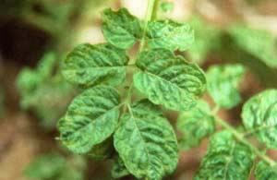
SÍNTOMAS
Mosaico moteado

Slide 35
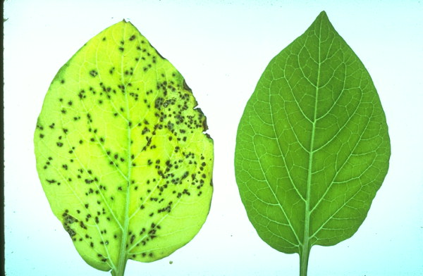
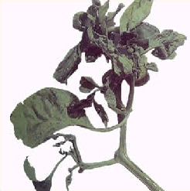
Arrugado en las hojas apicales
Manchar necróticas intervenales

Slide 36
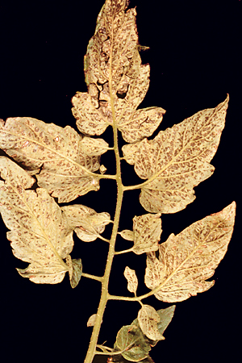
Bandeado oscuro en hojas maduras, posteriormente muerte de éstas

Slide 37
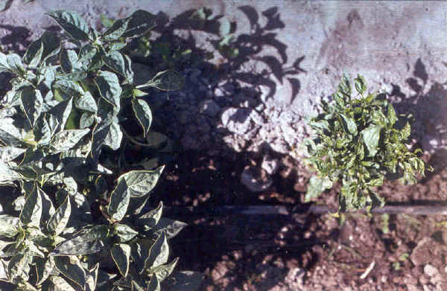
Reducción del Crecimiento

Slide 38
CONTROL DE VIRUS
Dado que no se consideran organismos vivos, no es posible “matarlos”, por lo que no hay “viricidas”.
La única alternativa es emplear medidas preventivas para evitar una infección.

Slide 39
MEDIDAS PREVENTIVAS
Emplear plántulas libres de virus
Utilizar Semilla Certificada
Proteger Semilleros con malla antiáfidos
Distracción de vectores
Superficies Reflejantes
Cultivos Trampa

Slide 40
MEDIDAS PREVENTIVAS
Evitar entrada de Vectores:
Eliminar Maleza
Hermeticidad del invernadero
Malla Antiáfidos
Doble puerta

Slide 41
MEDIDAS PREVENTIVAS
Control de vectores al interior del invernadero
Trampas Cromotrópicas para muestreo y captura de insectos vectores
Control químico de vectores
Eliminar Plantas Infectadas

